Slide 1
VARNOST V PROMETU
VARNO PEŠ IN S KOLESOM

Slide 2


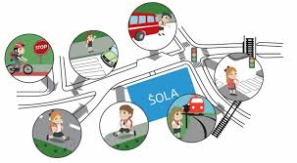
Je moja pot v šolo varna?

Slide 3
Nevarnosti na poti v šolo
Nepregledni izvozi?
Ni prehoda za pešce?
Ni kolesarske poti?
Ne spremljam prometa?
Ni oznak za šolsko pot?
Ni pločnika?

Slide 4


PEŠEC
PLOČNIK:
  vedno hodimo po pločniku
  hodimo ob robu, ki je oddaljen od ceste
NI PLOČNIKA:
  hodimo ob levem robu ceste (avtomobili vozijo proti nam!); hitreje nas opazijo, mi opazimo njih
  nosimo kresničke; trakovi na roki, nogi
PREČKANJE CESTE kjer ni prehoda:
  izberemo varno, pregledno mesto
  se ustavimo, pogledamo v obe smeri, prečkamo cesto po najkrajši liniji

Slide 5
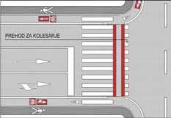
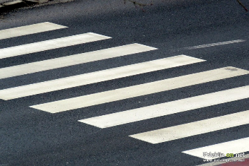
KOLESAR
Ne vozimo po pločniku!
Kolesarska:
  steza; višinsko ločena od cestišča in pločnika, najvišja hitrost je 25 km/h
  pot; ločena od cestišča (pot posebej za kolesarje)
  pas; del cestišča ob desnem robu, ločen s črto ali del pločnika (obarvan roza)
Na cestišču vozimo ob desnem robu, največ 1 m od robu (v isti smeri kot avtomobili!)
Prehod za kolesarje →

Slide 6
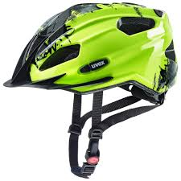

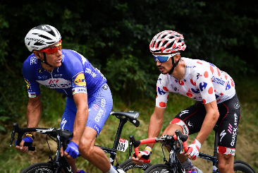
Varna oprema kolesarja
Čelada !! vedno in povsod (zakonsko obvezna do 18. leta)
  Pravilno pričvrščena; ne pleše na glavi, nas ne duši
  Zgradba:
    trša zunanja plast (umetne snovi – plastika) – zadrži silo udarca
    oblazinjena notranjost (penasta umetna snov)
    nastavljivi trakovi za namestitev
Svetla in odsevna oblačila; predvsem pomembno v mraku

Slide 7
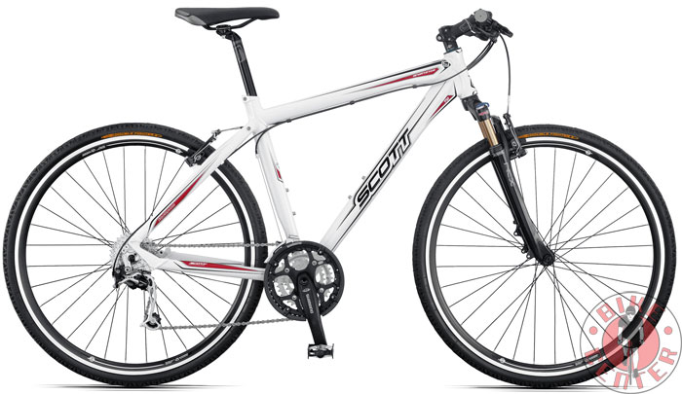
Varnostna oprema kolesa
Kaj je, kaj manjka?
brezhibna sprednja in zadnja zavora,
bela luč spredaj ter rdeča luč zadaj
odsevniki na pedalih ali v kolesu,
zvonec,
ustrezno napolnjene pnevmatike,
primerno nastavljena višina krmila in sedeža

Slide 8
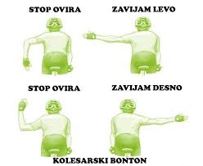

Varna pot
Menjavo smeri VEDNO nakažeš z roko.
Vedno upoštevaš prometno signalizacijo (semaforji, prometni znaki, policisti)
Za kolesarja veljajo enaka pravila, kot za ostale udeležence v prometu
Spremljaš promet okrog sebe!
kolesarski bonton: pozdravi kolesarja, pomigaj z glavo

Slide 9

skrb za lastno varnost
Kolesar je ranljiv člen prometa, ščiti ga le čelada in obzirnost soudeležencev.
https://www.facebook.com/cestniheroji/videos/374929316810887/?v=374929316810887

Slide 10




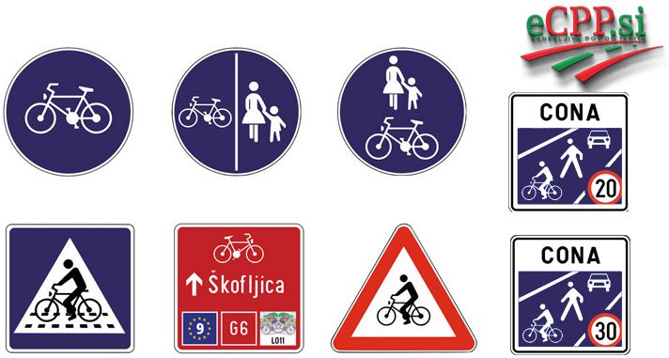
Prometni znaki
moder znak – obvestilo
okrogel z rdečo obrobo – prepoved
trikotni znak- nevarnost

